Slide 1
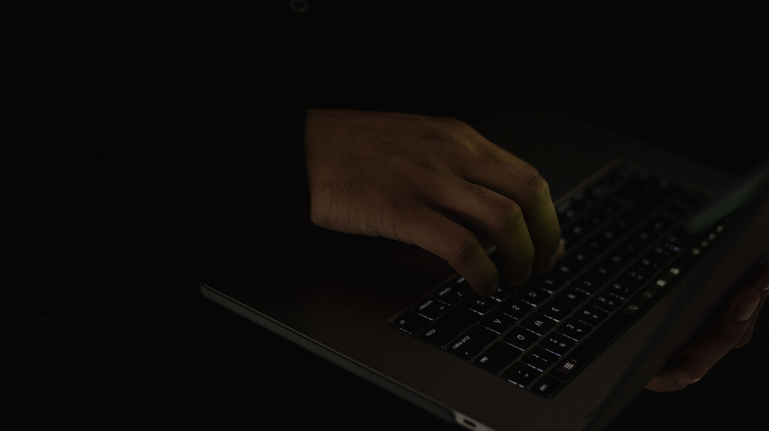

PROJETO INTERDISCIPLINAR
Desenvolvimento de Software Multiplataforma -DSM
1° Semestre

Slide 2

GRUPO 6 – INTEGRANTES:
ATHOS FERREIRA DOS SANTOS
GABRIEL BARBIERI
LEANDRO ALVES DE FARIAS
LUCAS LUIZ DE ASSIS
LUCAS FERREIRA
MATEUS AUGUSTO BRITO DE
SOUZA
THIAGO RAFAEL BORGES

Slide 3



Engenharia de Software I
Matérias envolvidas no Projeto Interdisciplinar:
Prof: Orlando Saraiva do Nascimento Junior Desenvolvimento Web I
Prof: Sandro Valerius dos Santos Design Digital
Prof: Jeane Aparecida Menegheli

Slide 4
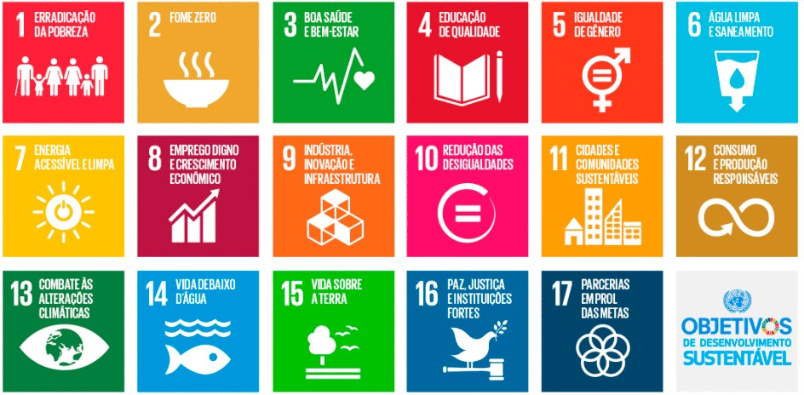
Tema principal do web software:
4° objetivo de desenvolvimento sustentável da Organização das Nações Unidas é a “educação de qualidade”.
No Brasil, há desafios prolongados na educação, incluindo problemas de aprendizado e desempenho dos alunos em disciplinas como leitura, matemática e ciências.
Desta forma pretendemos melhorar este aspecto, tornando o aprendizado mais dinâmico e mais acessível, melhorando o desempenho dos brasileiros.

Slide 5
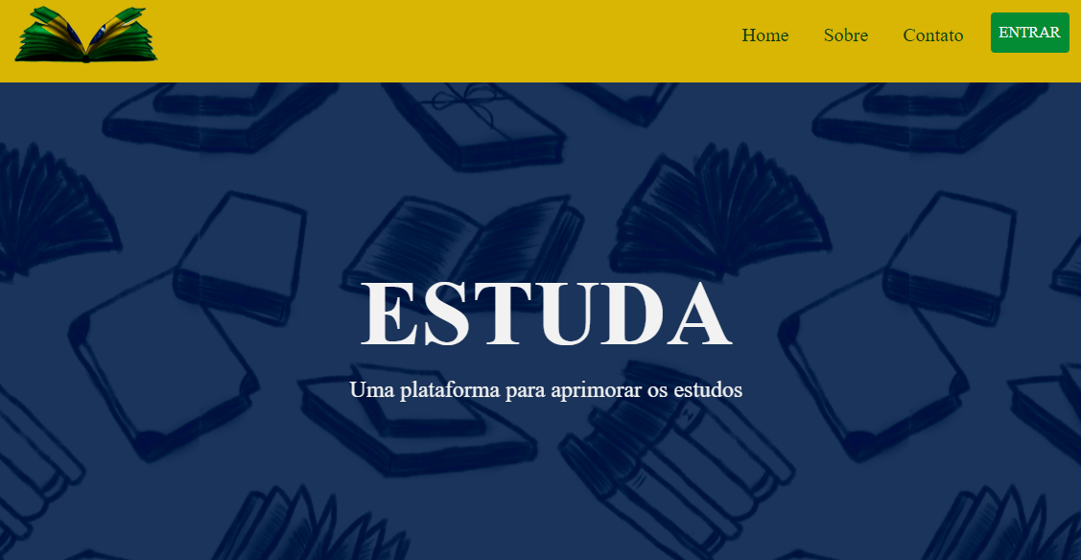
Sobre a ESTUDA:
A Estuda é uma plataforma educacional e oficial que facilite e modernize o sistema de aprendizagem nas instituições de ensino, garantindo educação de qualidade.
Seu intuito é distribuir aos alunos e professores, livros e conteúdos digitais afim de diversificar o leque de recursos de ensino.
Ilustração da interface da Estuda:

Slide 6

OBJETIVOS
O desenvolvimento deste software tem por objetivos:
A disseminação da tecnologia global de internet em todo território nacional;
Redirecionar recursos financeiros da produção de livro para investir no setor tecnológico.
Ser uma plataforma sustentável, afim de reduzir o desmatamento.
Disponibilizar gratuitamente livros escolares para todos os alunos de forma digital.

Slide 7
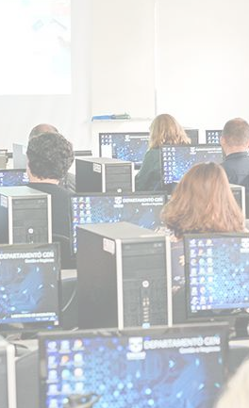
INTERNET NAS ESCOLAS.
A internet usada de forma inteligente nas escolas, trazem benefícios, para os professores e alunos, tais como:
Facilidade de uso;
Conteúdos da atualidade, pois as informações sempre serão atualizadas;
aulas mais dinâmicas;
Esse fator gera um prazer maior pelos estudos, pois ficar em frente a um quadro negro durante mais de 4 horas é cansativo para muitas crianças e adolescentes.

Slide 8





Redirecionar recursos financeiros
Sustentabilidade
O material impresso é reduzido drasticamente
O recurso utilizado nessa operação pode ser revertido na aquisição de equipamentos eletrônicos (computadores, tablets, entre outros)
Fornecimento de internet afim de viabilizar a utilização da ferramenta.
Solução para o grande desperdício de papel nas escolas.
Para isso foi criado a plataforma ESTUDA, a secretaria da educação consegue se comunicar com a escola, com alunos e professores através do uso da internet, assim, existe uma redução do papel e consequentemente um impacto positivo ao meio ambiente.

Slide 9
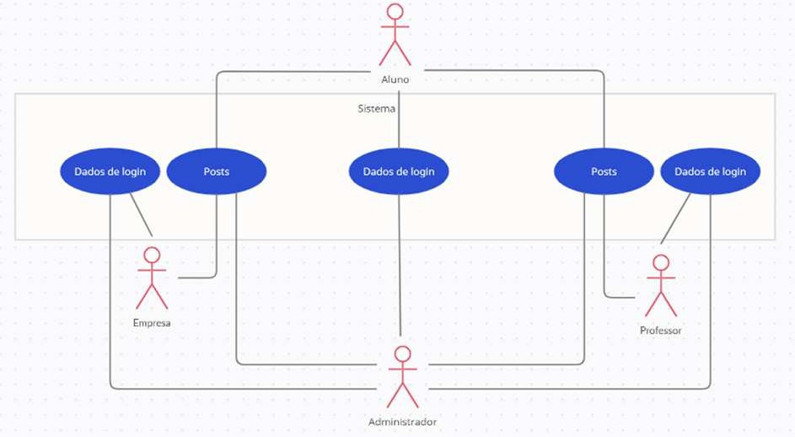
DIAGRAMA DE CASO DE USO

Slide 10
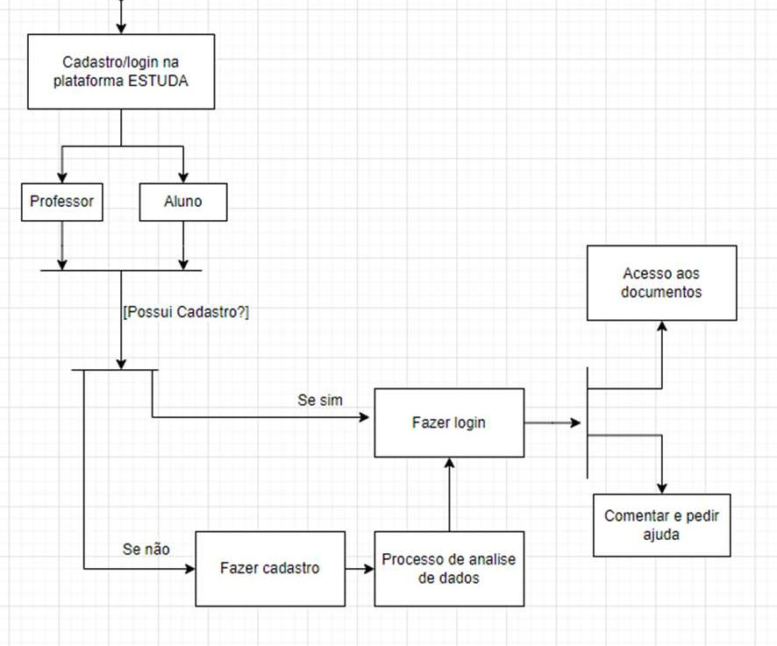
DIAGRAMA DE ATIVIDADE

Slide 11
Detentora dos Direitos da Plataforma (Secretaria da Educação)
Direção terá acesso ao ambiente escolar por completo, como: Professores, dados de alunos e plano de aula.
Usuário (Professor)
O professor poderá realizar postagens na plataforma afim de acrescentar melhorias, conteúdos de aulas, matérias de extensão assim como receber matérias voltados apenas a professores, como recomendações e modos de aula.
Usuário (Estudante)
O aluno terá acesso aos livros e conteúdos disponibilizados pela secretaria da educação.

Slide 12

Logo da plataforma:
A logo em si é um livro remetendo as cores e a bandeira do Brasil. A respeito das cores:
O azul transmite confiança, calma e serenidade. Dando sensação de tranquilidade e segurança.
O verde dá um ar de natureza, crescimento, equilíbrio e evolução.
Já o amarelo transmite energia, criatividade e foco. Fazendo com que as cores
Logo principal

Slide 13
A tecnologia nunca vai substituir ótimos professores, mas, nas mãos de ótimos professores,
ela é transformadora.
George Couros

